Slide 1
서울타일도배건축기능학원 매출증가를 위한 소셜커머스 활용 첫번째 프로젝트
Kim Hyo Sang
April 12th 2013
Notes:
This template can be used as a starter file to give updates for project milestones.
Sections
Sections can help to organize your slides or facilitate collaboration between multiple authors. On the Home tab, under Slides, click Section, and then click Add Section.
Notes
Use the Notes pane for delivery notes or to provide additional details for the audience. You can see these notes in Presenter View during your presentation.
Keep in mind the font size (important for accessibility, visibility, videotaping, and online production)
Coordinated colors
Pay particular attention to the graphs, charts, and text boxes.
Consider that attendees will print in black and white or grayscale. Run a test print to make sure your colors work when printed in pure black and white and grayscale.
Graphics, tables, and graphs
Keep it simple: If possible, use consistent, non-distracting styles and colors.
Label all graphs and tables.

Slide 2
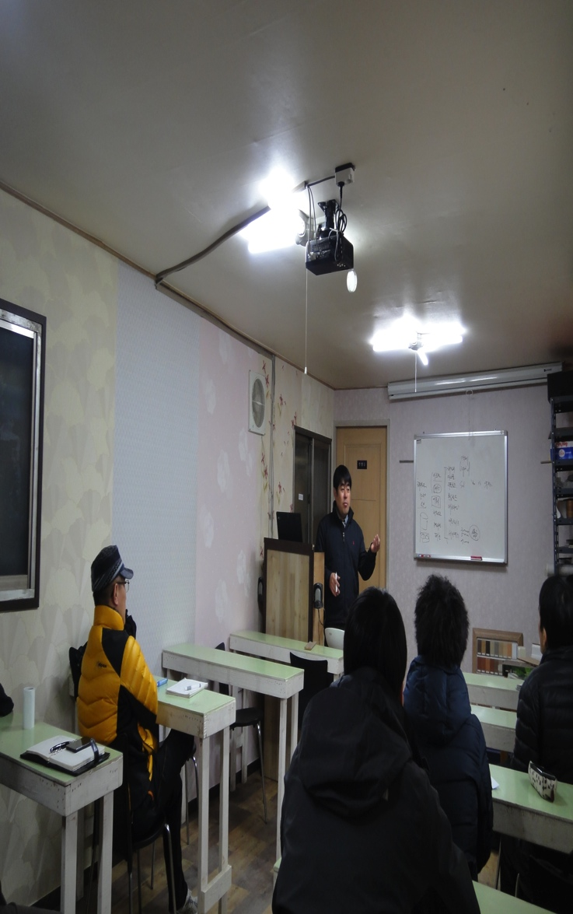
Project background
변화하는 시장상황에서 판매구조 다각화를 통한 매출증대
젊은 층이 많이 이용하는 소셜커머스에 학원의 커리큘럼을 올림으로서 건축기능학원이 지닌 old한 이미지 쇄신 및 홍보 효과기대
향후 진행될 여타 다른 소셜활용에 대한 첫 걸음으로서의 학원의 교두보 마련 및 자체 역량 강화
Notes:
What is the project about?
Define the goal of this project
Is it similar to projects in the past or is it a new effort?
Define the scope of this project
Is it an independent project or is it related to other projects?
* Note that this slide is not necessary for weekly status meetings

Slide 3
Current Status
진행 상태
신문, 잡지등 정보 수집을 통한 소셜에 올릴 상품에 대한 고객니즈 파악 완료
소셜에 전체적인 진행정보와 준비사항에 대해 문의하였음
상품기획 및 일정등 계획수립중
Notes:
* If any of these issues caused a schedule delay or need to be discussed further, include details in next slide.

Slide 4
상품 계획의 근거
고객 니즈 및 최신 트렌드
전반적인 경기 불황의 영향으로 실내 인테리어 비용에 대해 고소득층을 제외하고는 지출을 줄이려는 경향이 있음
“불황의 시대엔 위로가 필요하다.”
이태리식 모던한 느낌의 인테리어 보다는 포근하고 안락한 느낌을 주는 북유럽식 인테리어가 새로운 트렌드로 부상함.
“스마트시대” 인테리어에서도 다기능 상품등 유행
설문조사 결과 올봄 인테리어는 “셀프” 로 바꾸겠다는 결과가 응답자의 40%이상.
대기업들도 봄맞이 세일을 진행중
결혼 및 이사의 시즌이 다가왔음
소결
개성을 추구하는 특성에 맞는 상품 기획의 필요성 有
가능한 비용을 줄이는 구조로 고객에게 보여야 함
DIY가 다양한 인터넷 매체를 통해 소개는 되고 있으나 실제 개인이 혼자 따라하기에는 무리가 있음. 따라서 전문교육기관으로서의 강점을 살려 혼자하기 쉽다고 생각하지만 실상 어려운 DIY에 대한 기초교육을 해줌으로써 고객니즈를 만족시키고 이를 통해 매출 발생
기존의 학원 교육이 갖는 장시간 투입, 비용등의 문제를 경량화된 교육을 통해 가볍게 접근할 수 있도록 유도
Notes:
Duplicate this slide as necessary if there is more than one issue.
This and related slides can be moved to the appendix or hidden if necessary.

Slide 5
상품 기획 1
Title - “봄 맞이 집안 분위기를 바꿔보자 - 한번 배워두면 두고두고 써먹는 포인트 벽지 도배! 나도 할 수 있다”, “우리 아이는 피카소? ㅜㅜ - 지저분해진 아이방 벽면 꾸미기”, “신혼부부를 위한 함께하는 포인트 벽지”
매출 창출 방법
포인트 벽지 및 부자재 판매에서 마진을 남기는 경우
벽지판매등은 도매가로 노마진 진행하고 교육비용에서 마진을 남기는 경우
혼합하는 경우
상품(교육)내용
교육 : 포인트 벽지 시공 a to z. (벽면 한면 도배에 집중된 경량화된 교육)
교육의 목표 : 포인트 벽지시공에 한정된 도배교육 반복실습을 통해 DIY자신감
판매내용 : 도배시공에 필요한 최소한의 공구, 실제 집에 가져가서 시공할 포인트 벽지 & 부자재등
일정 : 토 or 일, 토일 양일 간 실시(빠른 로테이션)
가격구성 : 교육자재비용 + 교육비 + 강사료 + 판매물품비용(별도판매로 할지는 고려) + 마진 + 소셜 비용
Notes:
Duplicate this slide as necessary if there is more than one issue.
This and related slides can be moved to the appendix or hidden if necessary.

Slide 6
상품 기획 1
세부내용
교육시간 :
Notes:
Duplicate this slide as necessary if there is more than one issue.
This and related slides can be moved to the appendix or hidden if necessary.

Slide 7
상품 기획 2
Title – “나만의 책상, 의자, 수납장, 선반, 테이블등 만들기” “우리 아이 간식 밥상 만들기” “”
상품내용
교육의 목표 : 간단한 가구 DIY 하기
교육 주안점 :
일정 : 토 or 일, 토일 양일 간 실시(빠른 로테이션)
금액구성 : 교육자재비용 + 교육비 + 강사료 + 판매물품비용(별도판매로 할지는 고려) +
Notes:
Duplicate this slide as necessary if there is more than one issue.
This and related slides can be moved to the appendix or hidden if necessary.

Slide 8
상품 기획 3
판매에 주력하는 방식으로서 벽지 마루 바닥재 판매
상품내용
DIY용 포인트 벽지, 가구 재료, 경량화된 자재 및 공구 등 판매
+@로서
Notes:
Duplicate this slide as necessary if there is more than one issue.
This and related slides can be moved to the appendix or hidden if necessary.

Slide 9
Timeline
상품기획 협의 준비사항 확인
판매, 고객 응대

Slide 10
Timeline
진행단계 1
진행단계 2
진행단계 3
Date 1
Date 2
진행단계 4
Date 4
Date 3
Notes:
The following slides show several examples of timelines using SmartArt graphics.
Include a timeline for the project, clearly marking milestones, important dates, and highlight where the project is now.

Slide 11
Timeline
Date 1
Date 2
Date 3
Date 4

Slide 12

Looking Ahead
When is the next milestone?
What are the expected deliverables?
Known risks and issues
What is the investigation timeline for these issues?
What are the immediate next steps?

Slide 13
Dependencies and Resources
Project
Vendors
Manufacturing
Sales
Engineering
Remote Teams
Notes:
What are the dependencies that affect the timeline, cost, and output of this project?

Slide 14
Appendix
Notes:
Prepare slides for the appendix in the event that more details or supplemental slides are needed. The appendix is also useful if the presentation is distributed later.

Slide 15
Appendix
Budget
Design documents
Marketing plan
Supplemental documents
Contact information

